Slide 1
Информация о ходе (динамике) строительства многоквартирных домов, не введенных в эксплуатацию застройщиками с 08.07.2019 по 12.07.2019

Slide 2
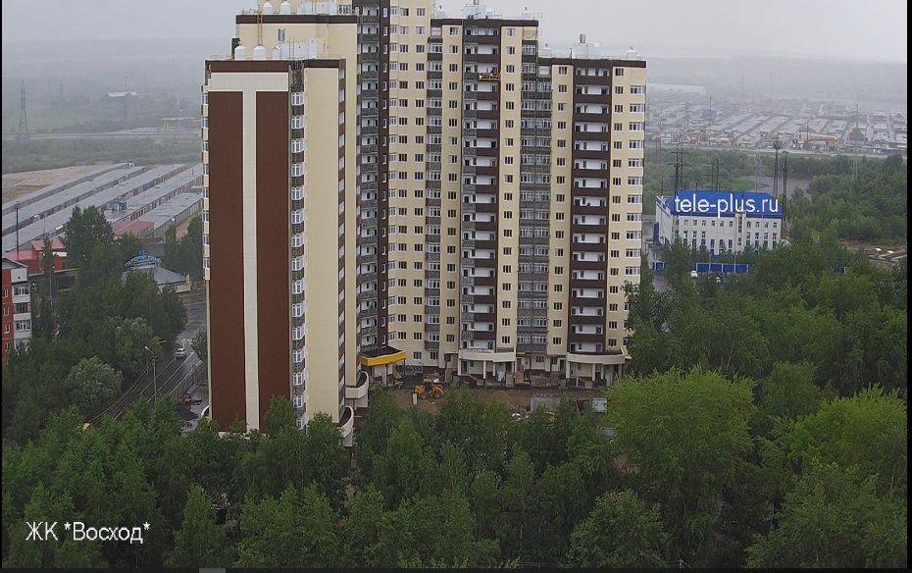
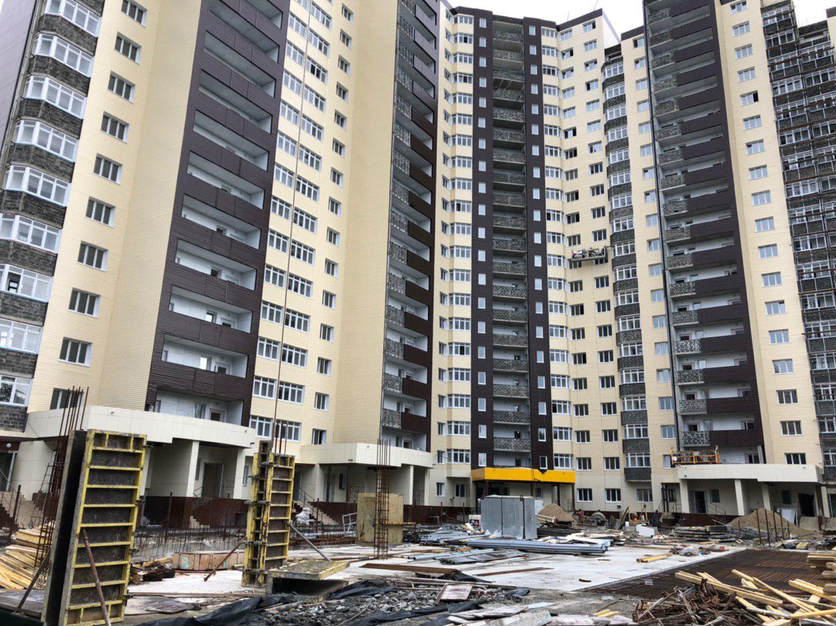
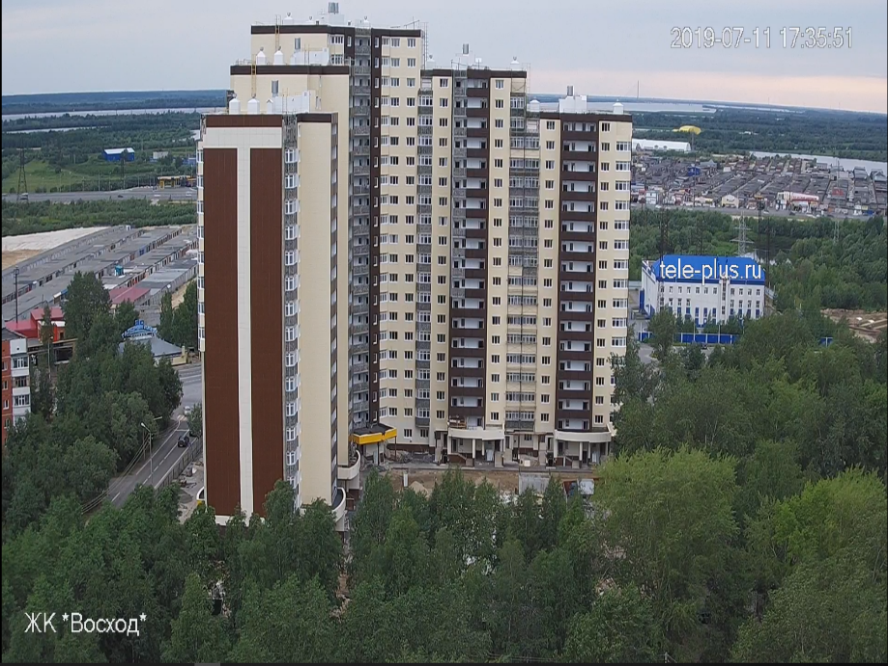
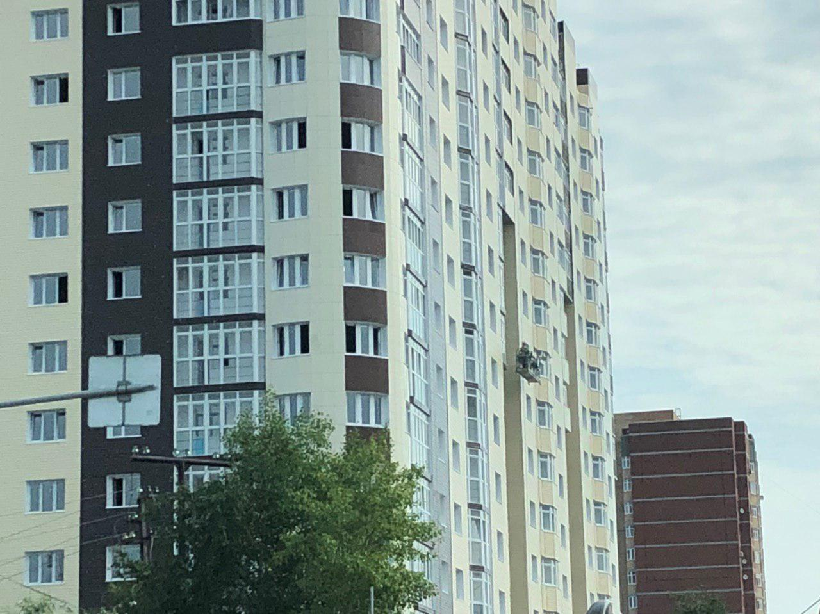
ООО «ВостокСтрой-Капитал» «Многоэтажный жилой дом № 4.7 в мкр. №1 г. Сургута с подземным паркингом»
08.07.2019
09.07.2019
Рабочими (10 чел.) выполняются отделочные фасадные работы (облицовка балконов общего пользования на люльках)
Работали автокран, экскаватор, кран вышка
У подъездов ведутся работы силами порядка 8-10 человек, производится отделка помещений общего пользования.
10.07.2019
11.07.2019
12.07.2019

Slide 3
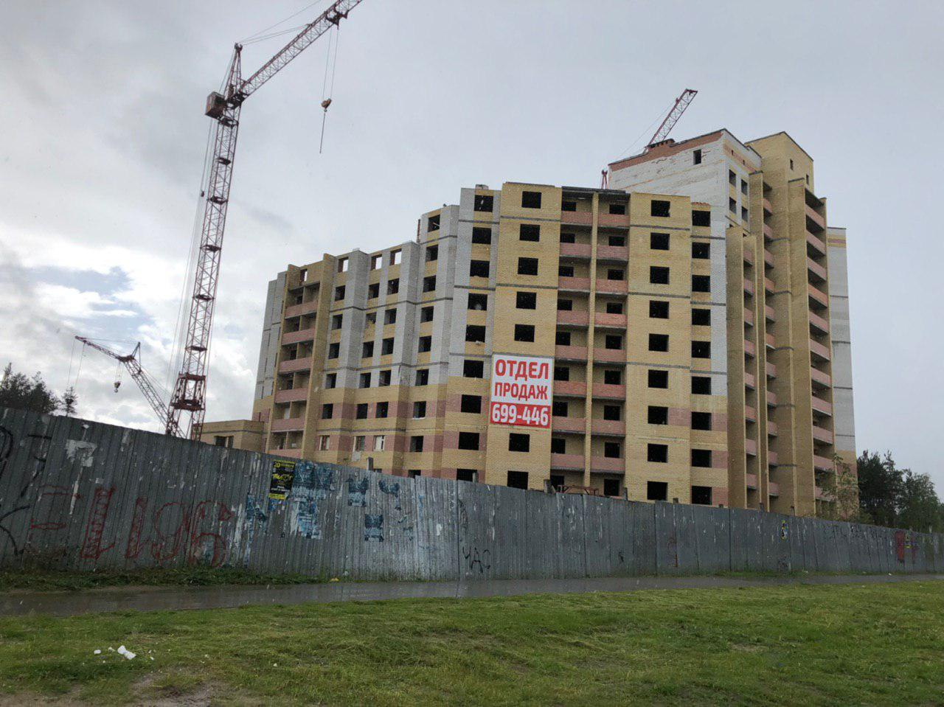
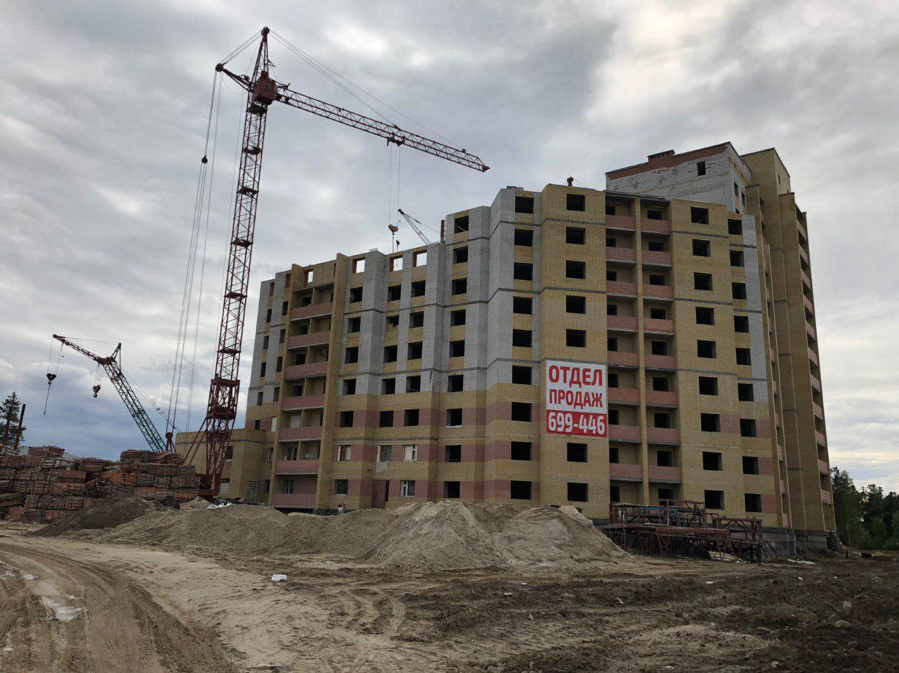
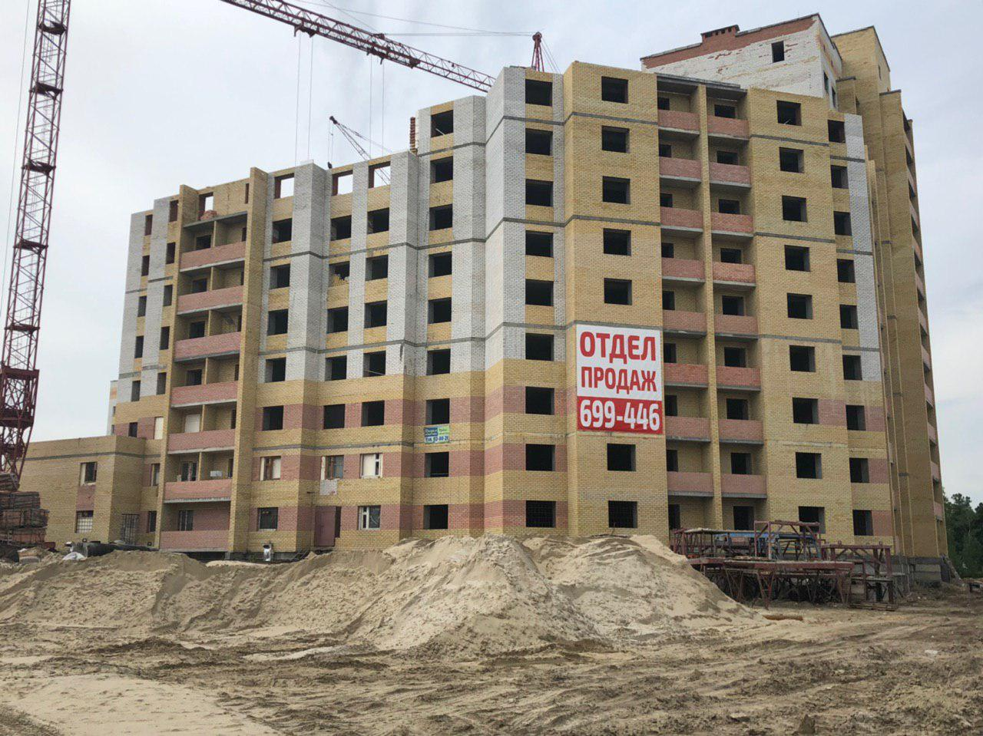
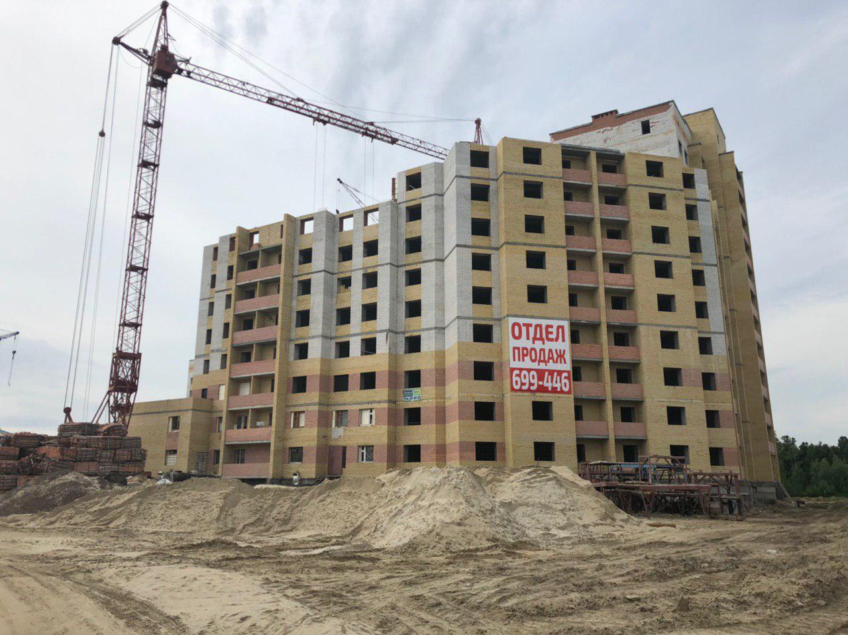
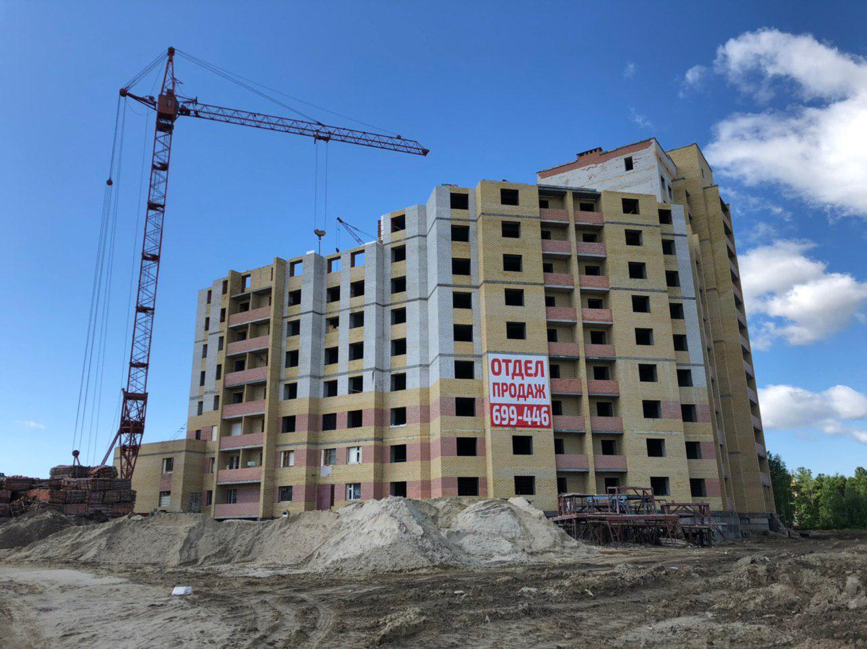
ООО «Салаир» «Многоэтажный кирпичный жилой дом № 23 со встроенными помещениями общественного назначения на 1-м и подвальных этажах, подземной парковкой на придомовой территории, с комплексной инфраструктурой в 41 микрорайоне г. Сургута»
Строительно-монтажные работы ведутся силами порядка 20-25 человек.
Выполнена кладка наружных и внутренних стен 8-го этажа, перекрытие 8 этажа. Ведется кладка ограждающих конструкций многоквартирного жилого дома и перегородок 8 этажа. Ведется кладка ограждающих конструкций многоквартирного жилого дома и перегородок 9 этажа каменщиками в количестве 6 человек. Работают 2 крана.
Рабочие в количестве 5 человек находятся на крыше готовой секции, производят строительно-монтажные работы (укладка кровли).
08.07.2019
09.07.2019
10.07.2019
11.07.2019
12.07.2019

Slide 4
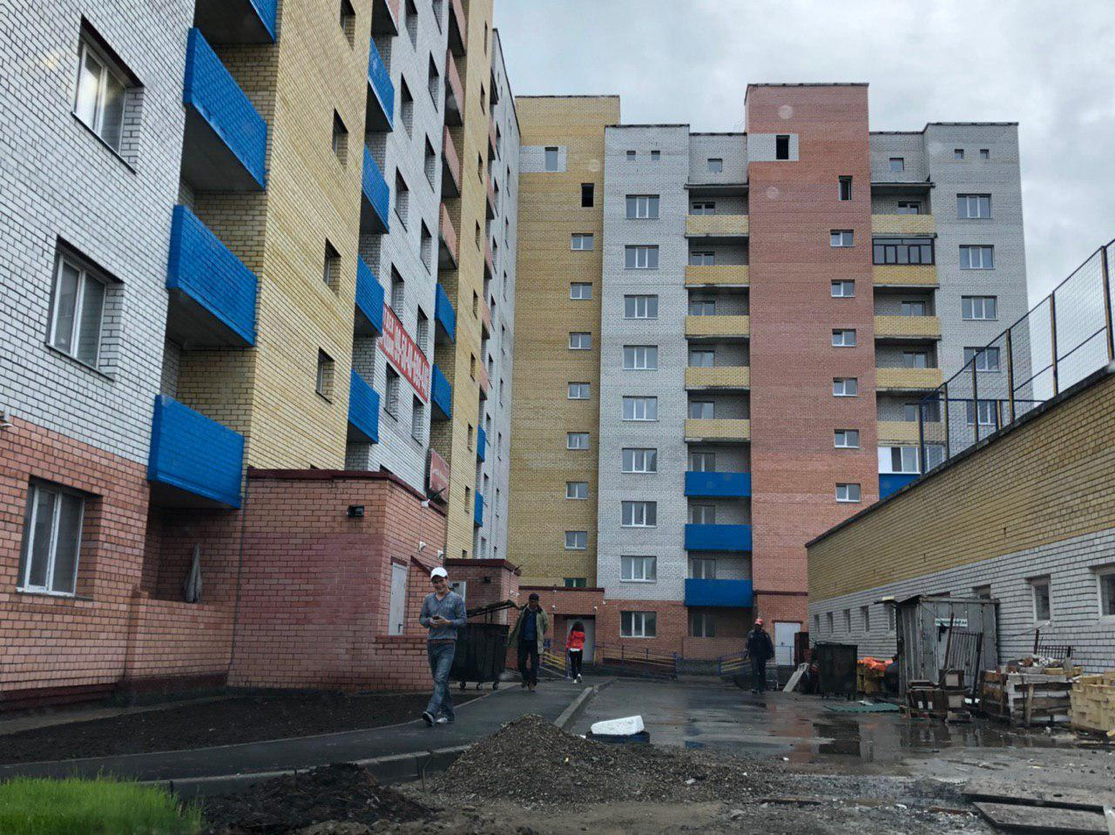
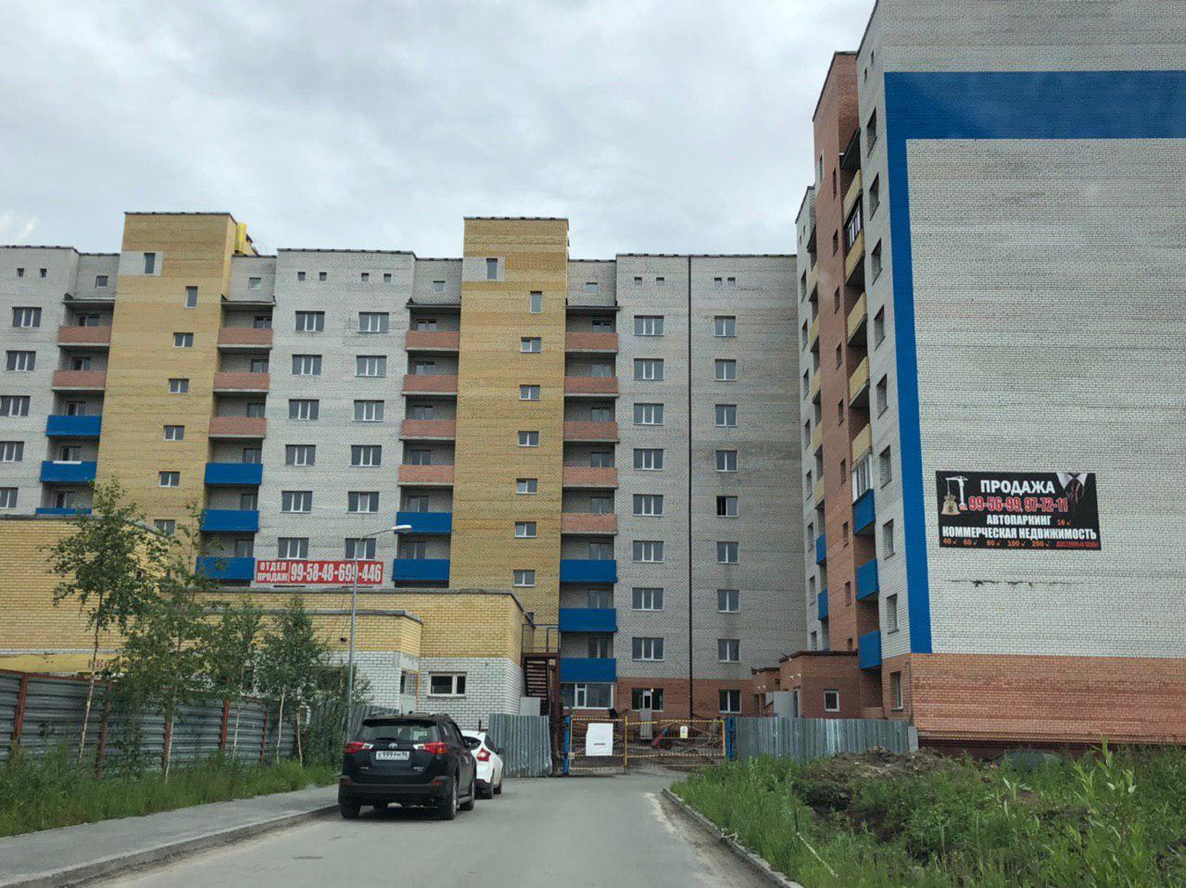
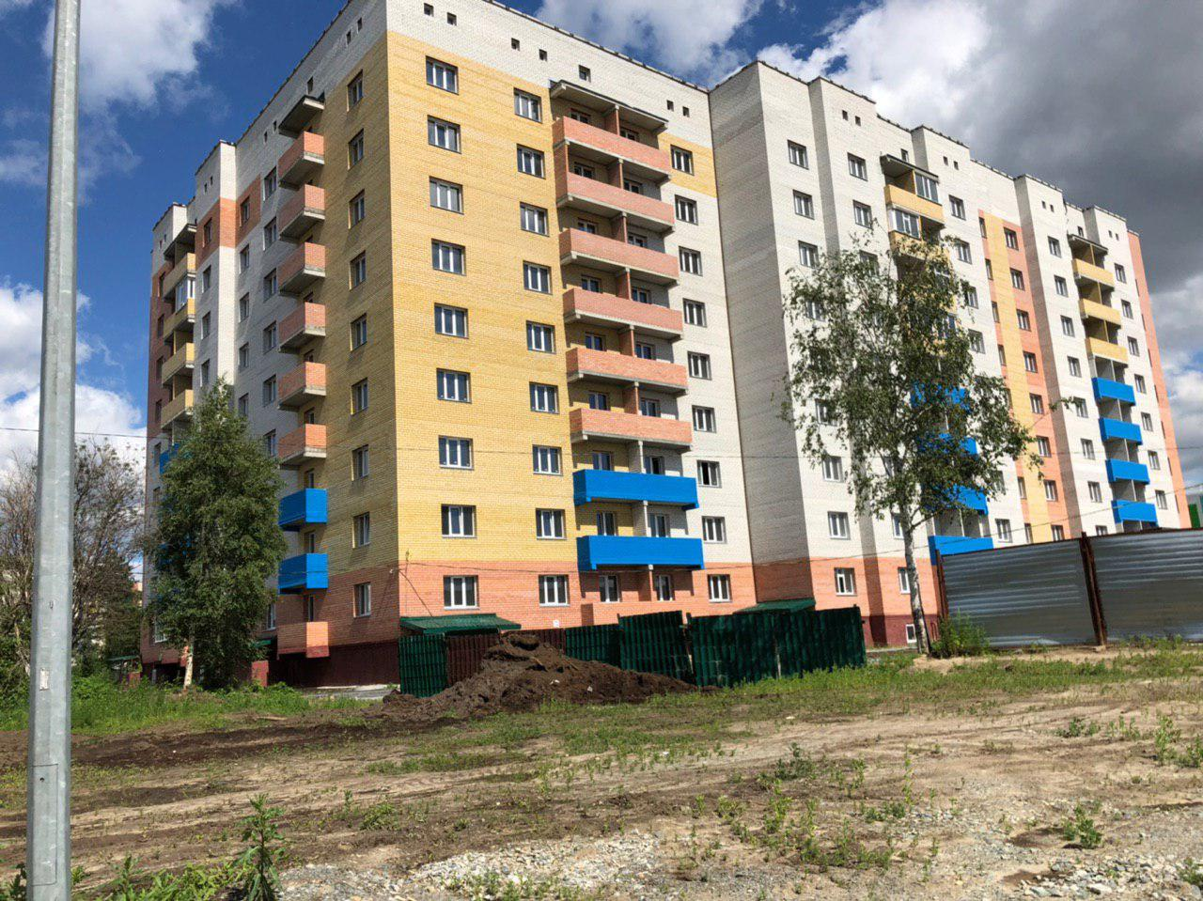
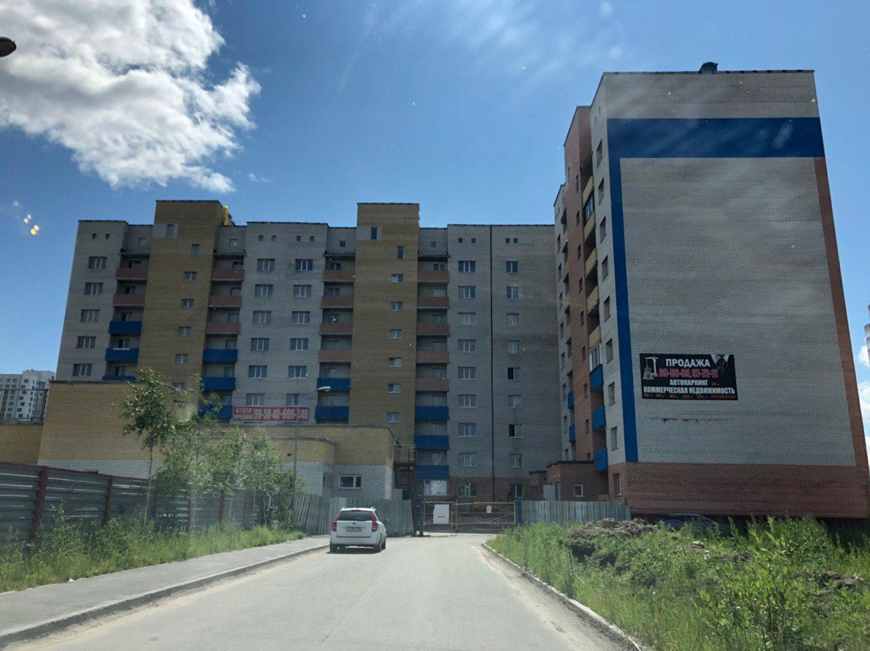
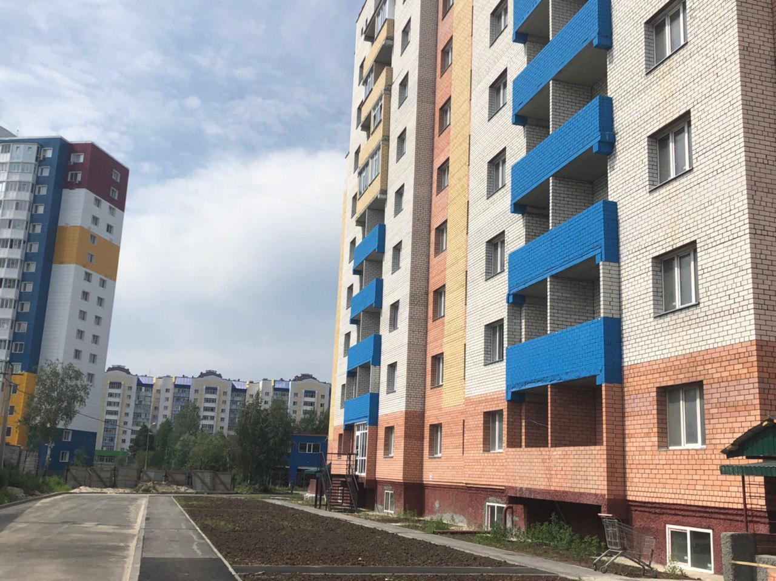
ООО СФ «Новострой» «9-ти этажный 4-х подъездный кирпичный жилой дом в микрорайоне 20А г.Сургута. Закрытая автостоянка». 1 этап 9-ти этажный 4-х подъездный кирпичный жилой дом в микрорайоне 20А г. Сургута»
08.07.2019
09.07.2019
Рабочие в количестве 12 человек вели благоустройство территории (укладку тротуарных дорожек, отсыпку землей), вывоз мусора.
Внутри подъездов производились отделочные работы (побелка, штукатурка) силами двух рабочих. Велись работы в подвальных помещениях и на закрытой автостоянке.
Срок окончания строительства в соответствии с утвержденным графиком СМР – 15.07.2019.
10.07.2019
11.07.2019
12.07.2019

Slide 5
ООО «СеверСтрой» ЖК «Кедровый» ЖК «РиверХауз»

Slide 6
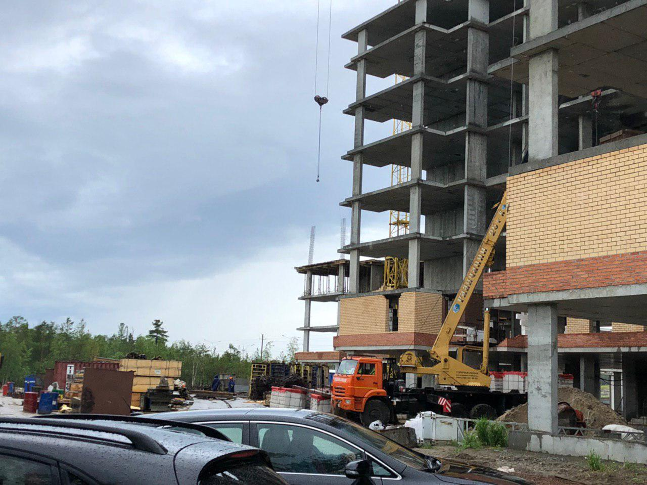
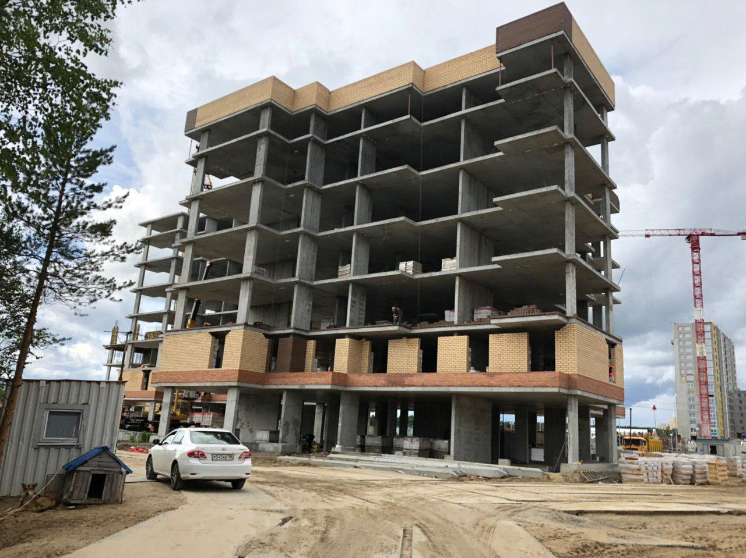
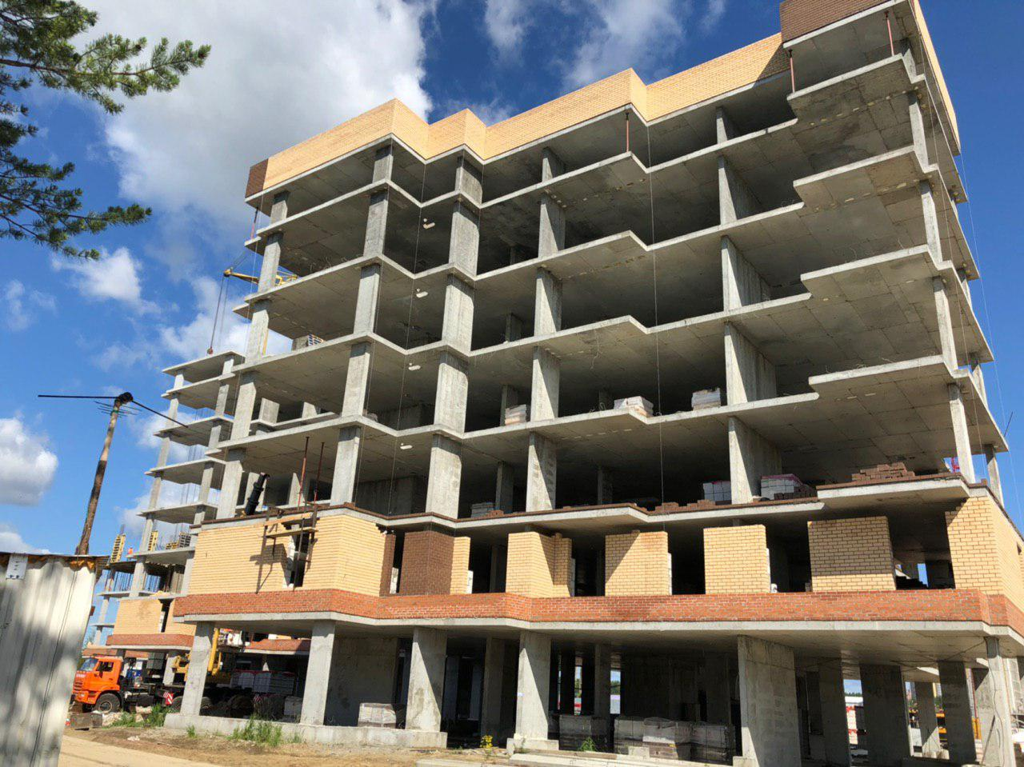
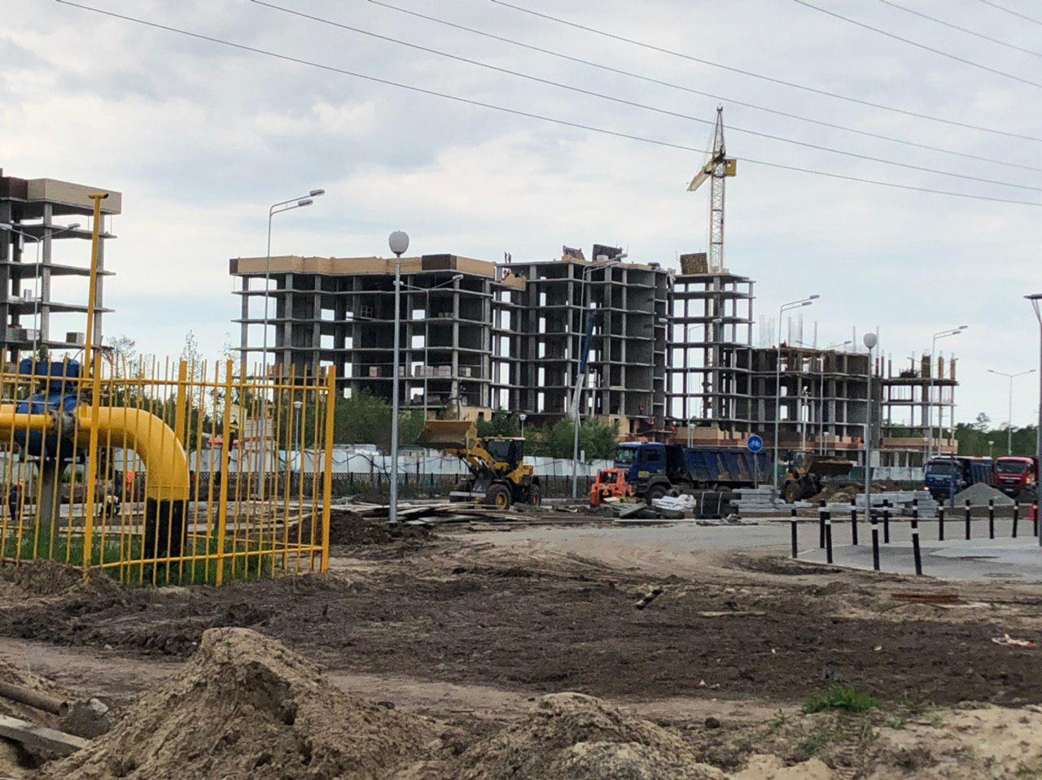
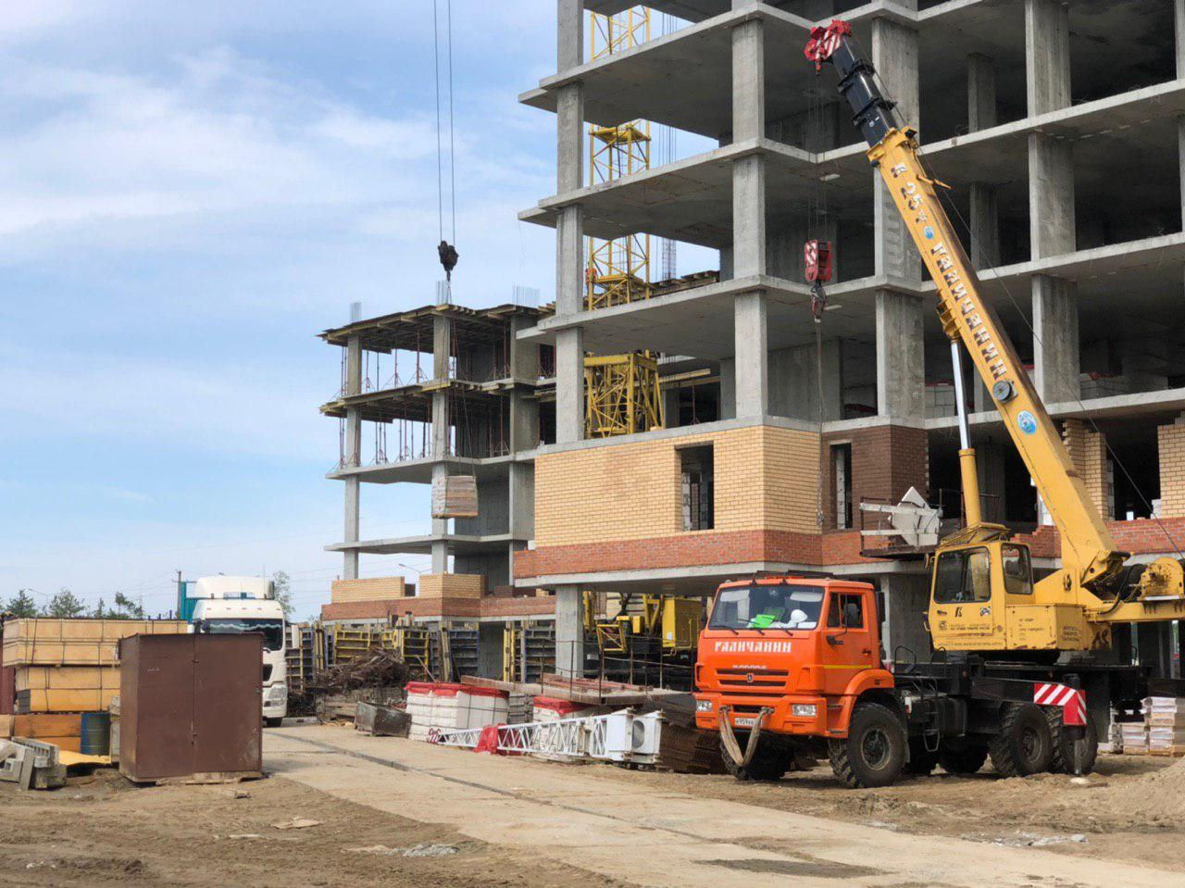
Жилой дом № 5 микрорайон 35А ЖК «Кедровый»
08.07.2019
09.07.2019
С 15.06.2019 началось активное производство строительно-монтажных работ на строительной площадке.
Каменщики в количестве 10-12 человек ведут кладку ограждающей конструкции 2 этажа и кровли из кирпича. Работает кран, автокран, производится завоз и подъем строительного материала.
производится установка арматурного каркаса для производства работ по заливке монолитных конструкций (колонн) на 6 этаж в дальней секции силами 10-12 человек.
10.07.2019
11.07.2019
12.07.2019

Slide 7
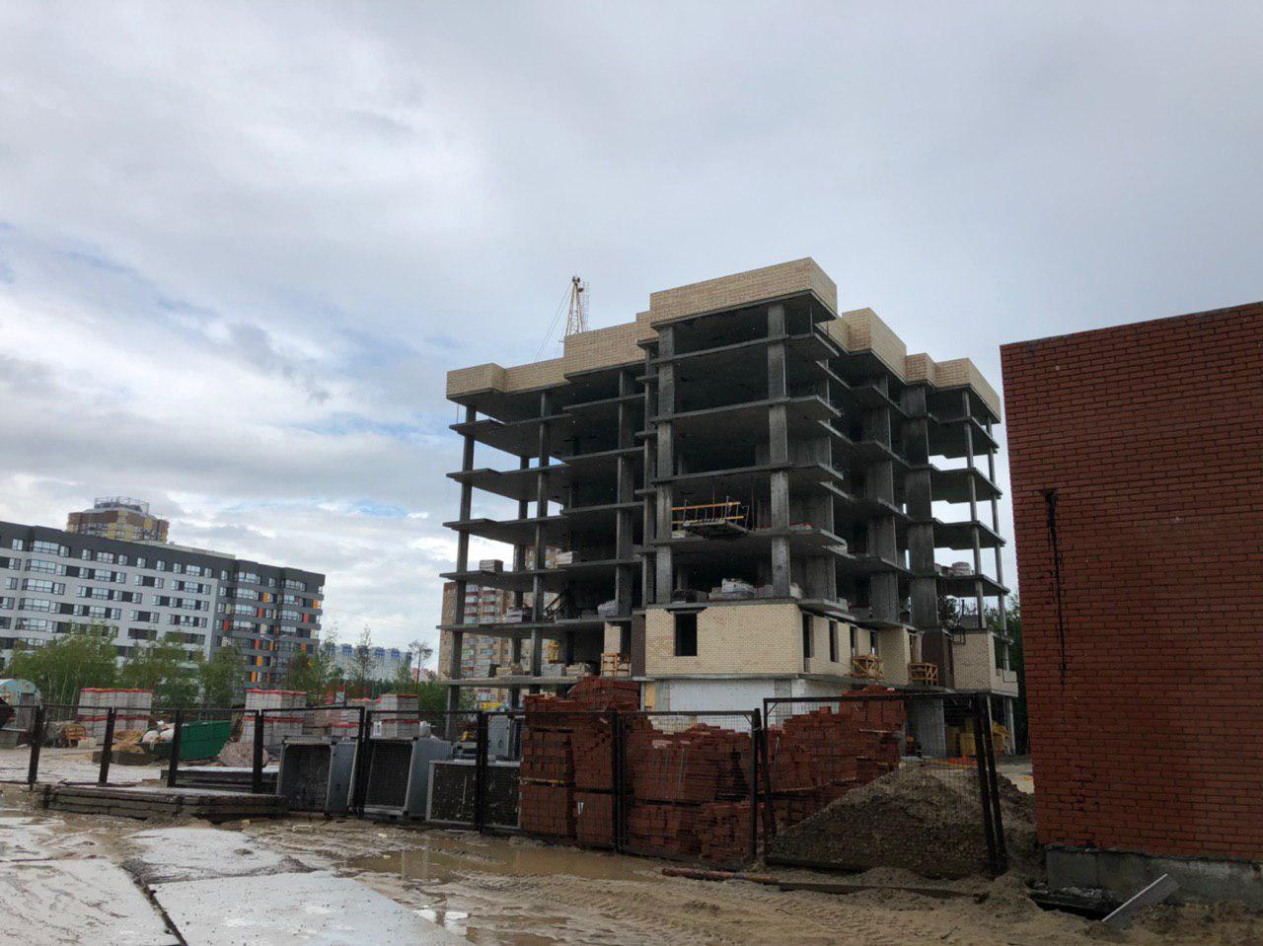
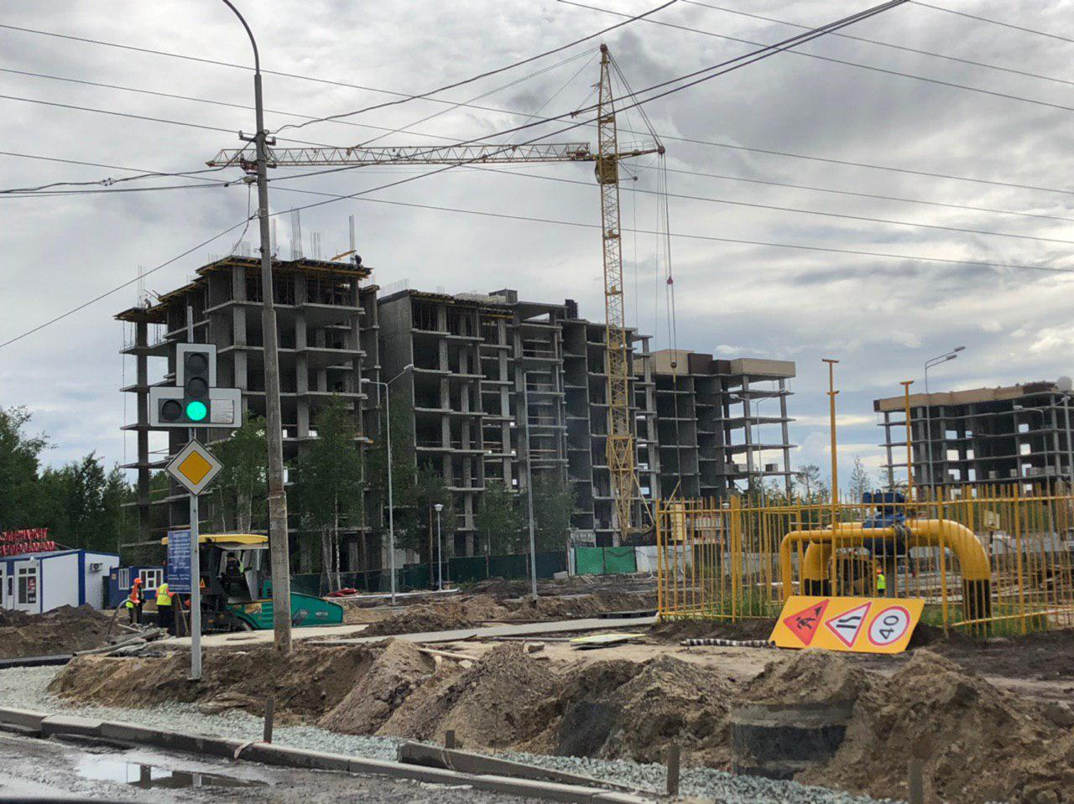
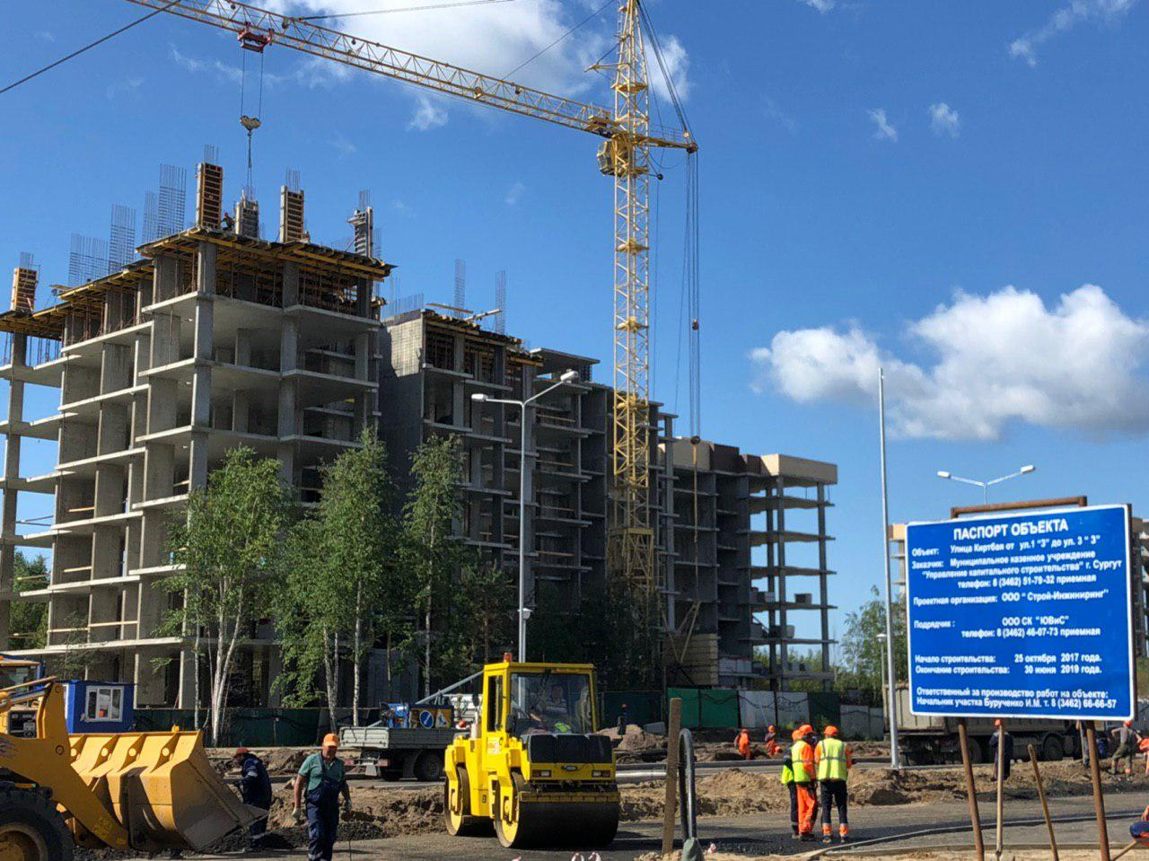
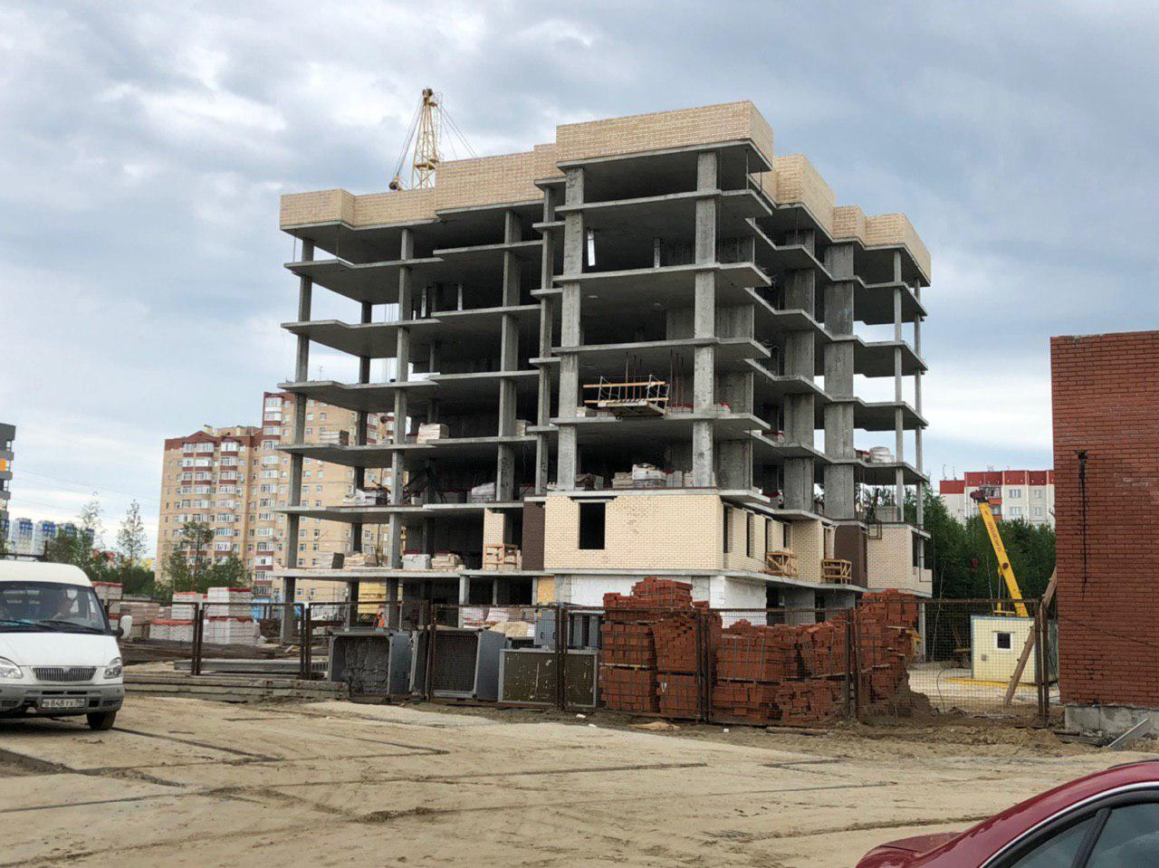
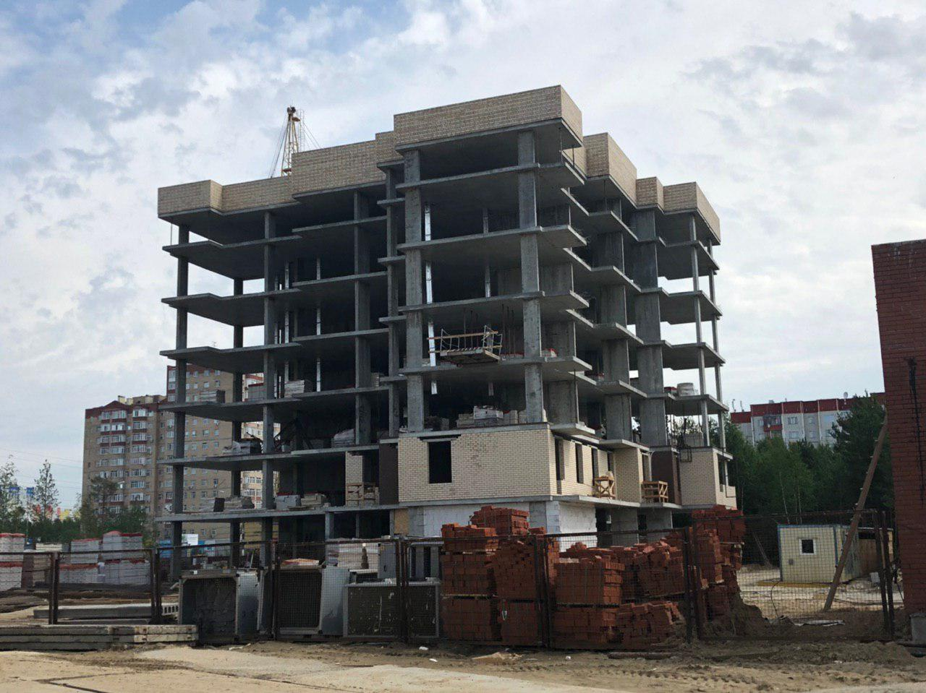
Жилой дом № 6 микрорайон 35А ЖК «Кедровый»
08.07.2019
09.07.2019
Строительно-монтажные работы на строительной площадке в течении недели велись силами порядка 15-20 человек.
Произведена заливка бетоном опалубки арматурного каркаса монолитных конструкций (колонн) на 7 этаже (ближняя секция).
Каменщиками в количестве 10-12 человек начата кладка ограждающих конструкций 2 этажа. В количестве 4 человек продолжается кладка ограждающих конструкций на 8 этаже укладка кровли.
Проводятся работы по подъему строительных материалов. Производится завоз строительных материалов. Работает кран.
10.07.2019
11.07.2019
12.07.2019

Slide 8
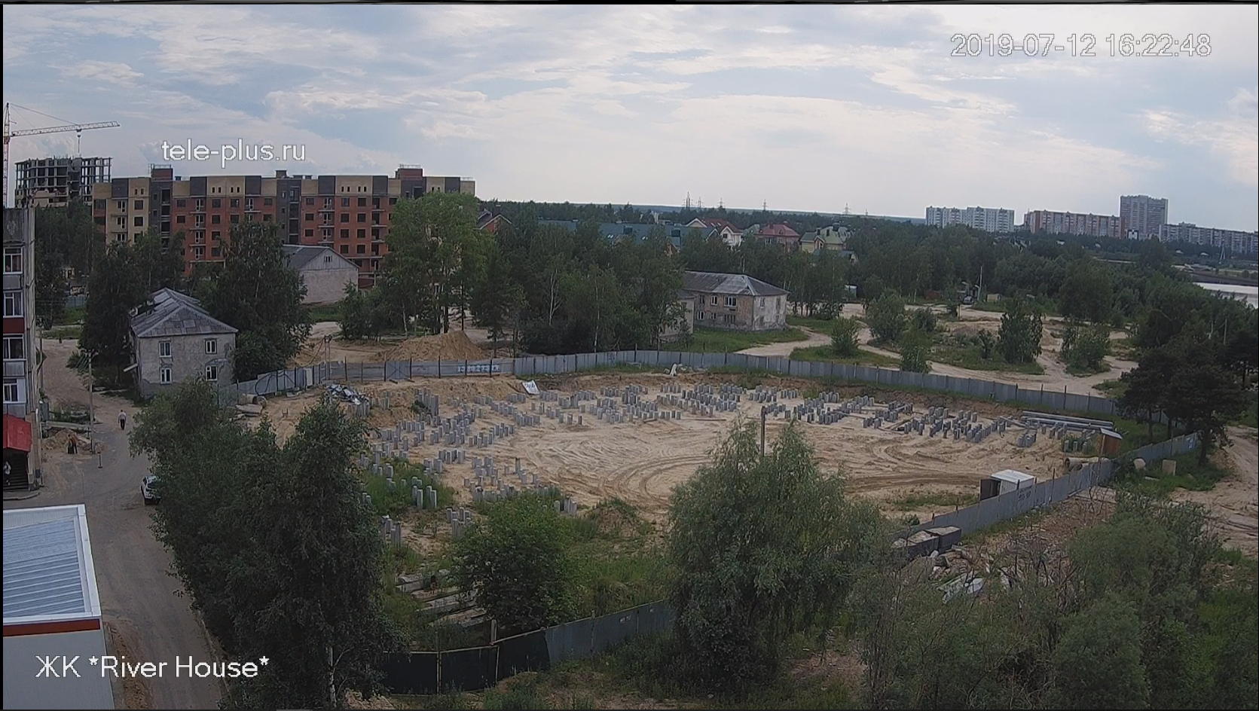
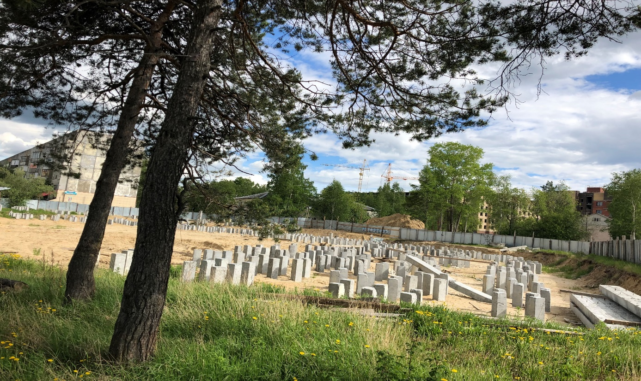
Жилой дом № 2 микрорайон 21-22 ЖК «РиверХауз»
На строительной площадке строительно-монтажные работы не ведутся

Slide 9
Жилой дом № 5 микрорайон 21-22 ЖК «РиверХауз»
На строительной площадке строительно-монтажные работы не ведутся.

Slide 10
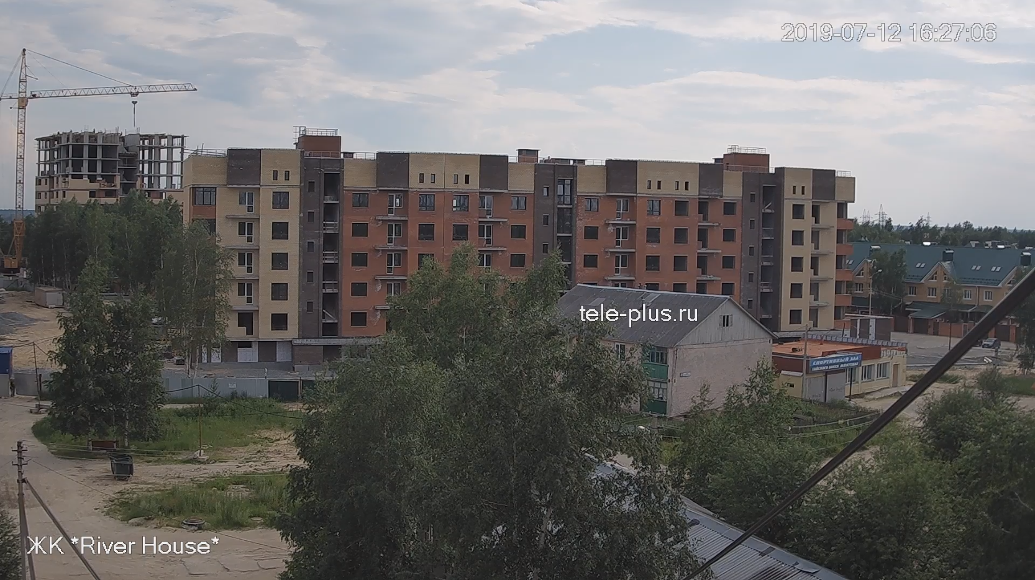
Жилой дом № 6 микрорайон 21-22 ЖК «РиверХауз»
На строительной площадке строительно-монтажные работы не ведутся.

Slide 11
ООО «СеверСтройПартнер» ЖК «Уютный»

Slide 12
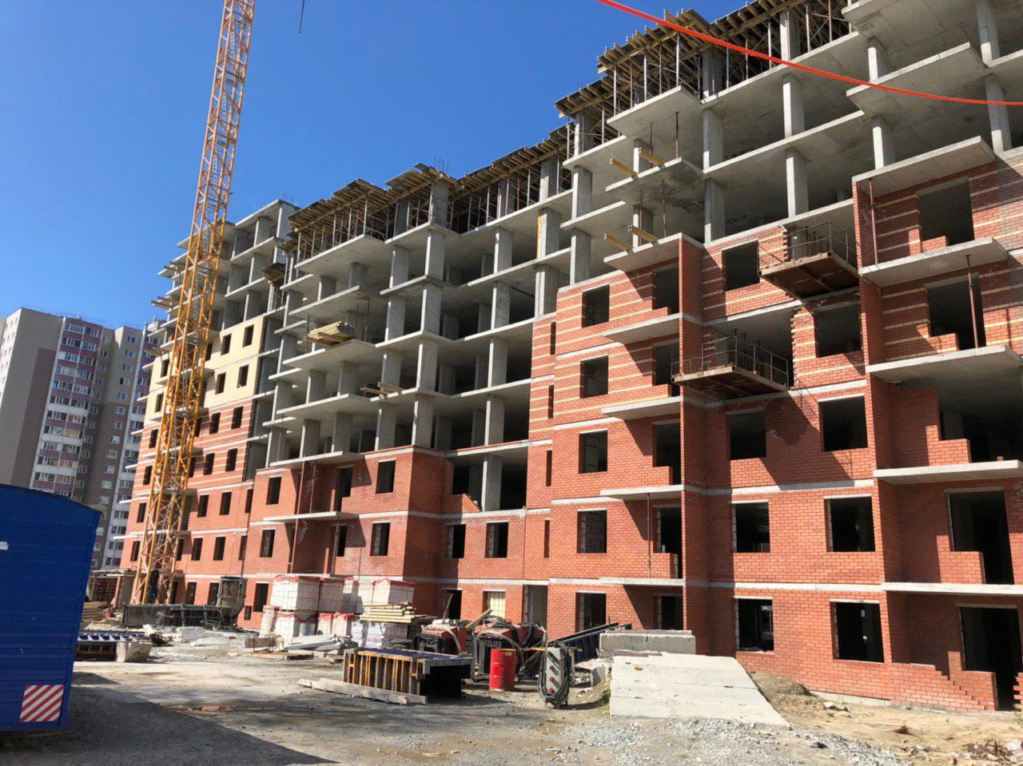
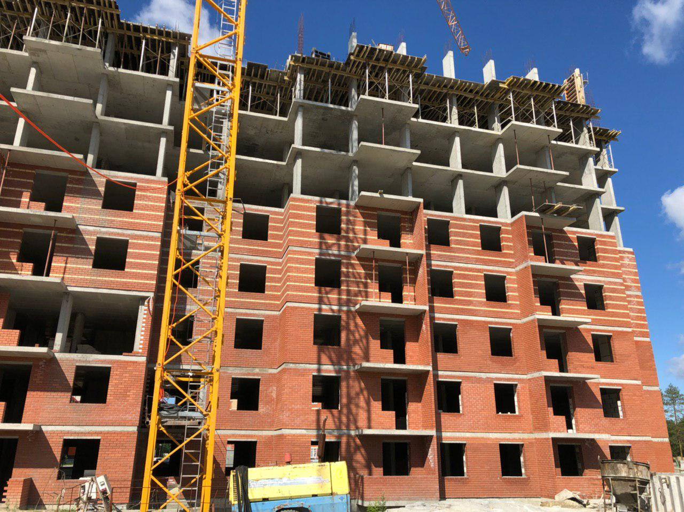
Жилой дом №2 микрорайон 44 ЖК «Уютный»
с 08.07.2019 по 12.07.2019
На строительной площадке строительно-монтажные работы не велись.

Slide 13
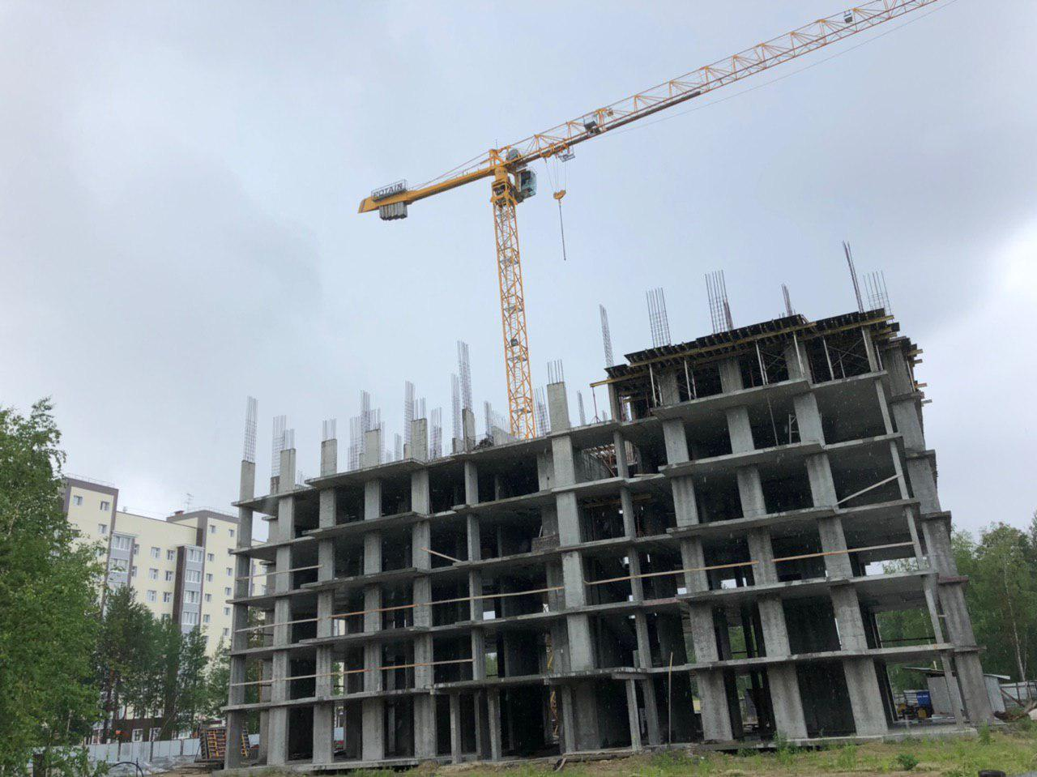
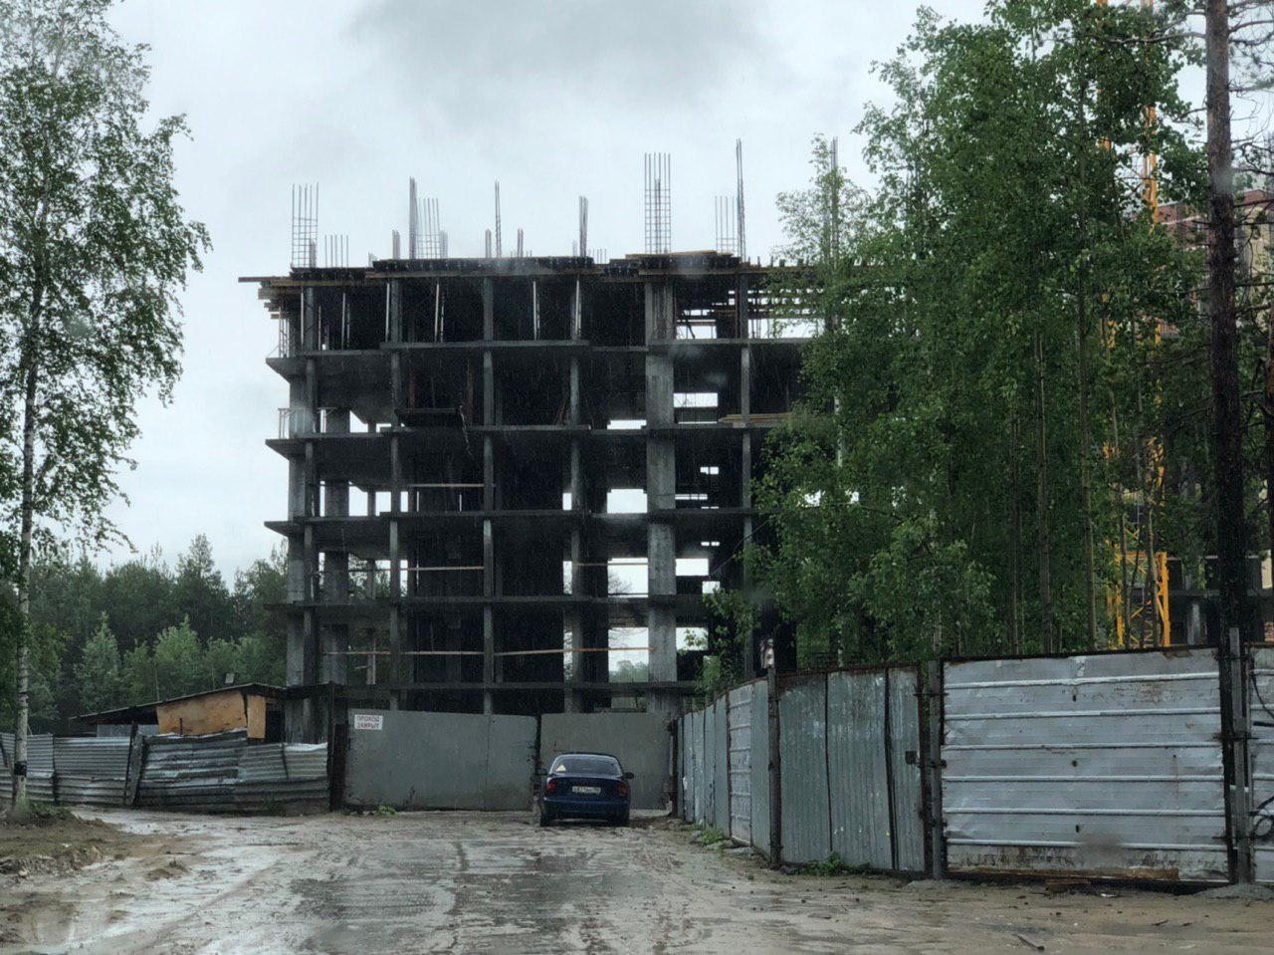
Жилой дом № 6 микрорайон 44 ЖК «Уютный»
с 08.07.2019 по 12.07.2019
На строительной площадке строительно-монтажные работы не велись.

Slide 14
ООО «ДЭП» ЖК «Любимый»

Slide 15
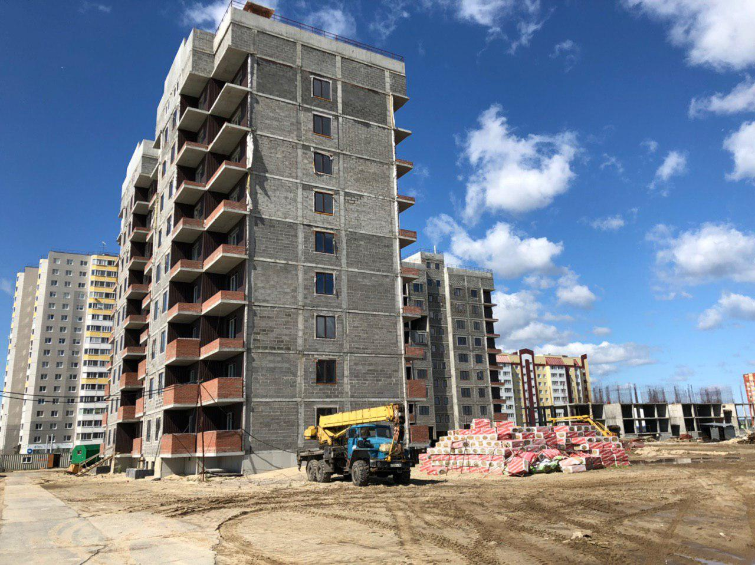
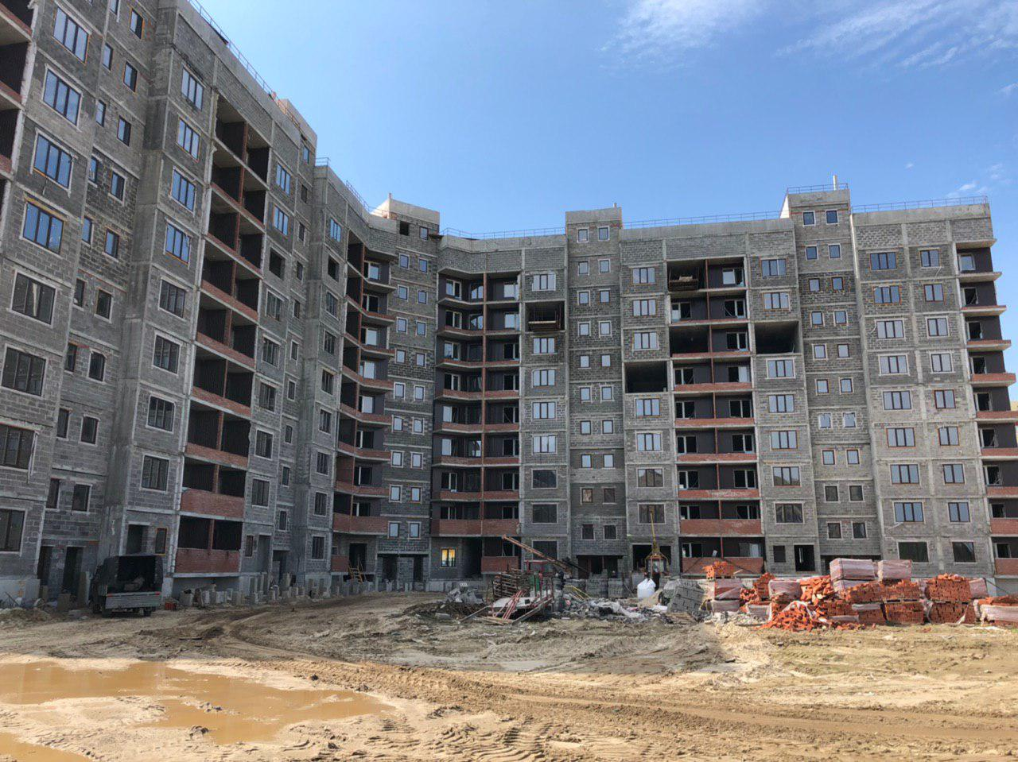
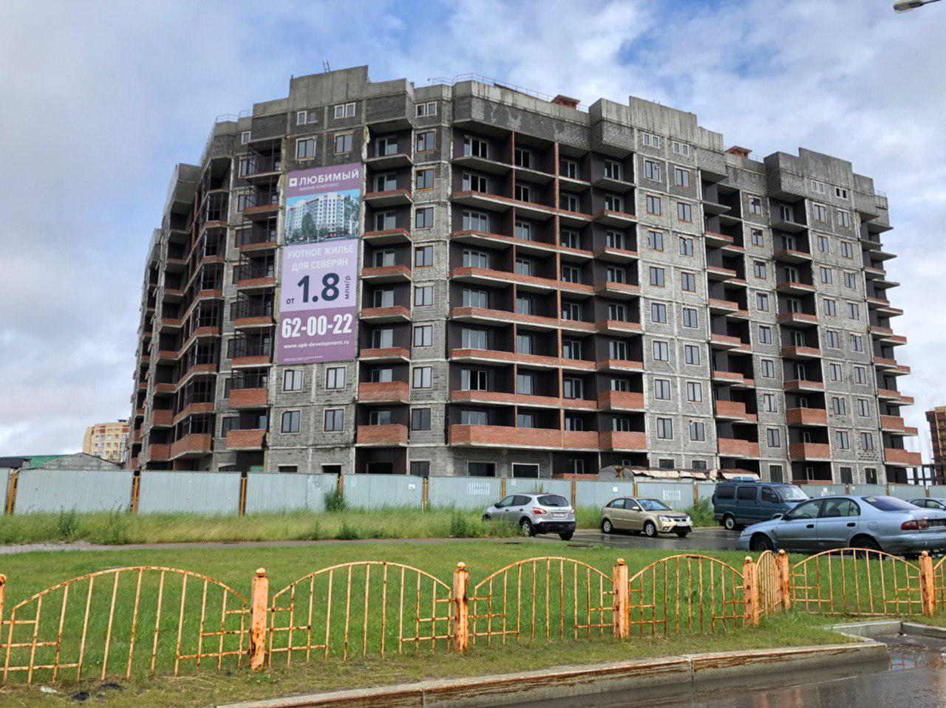
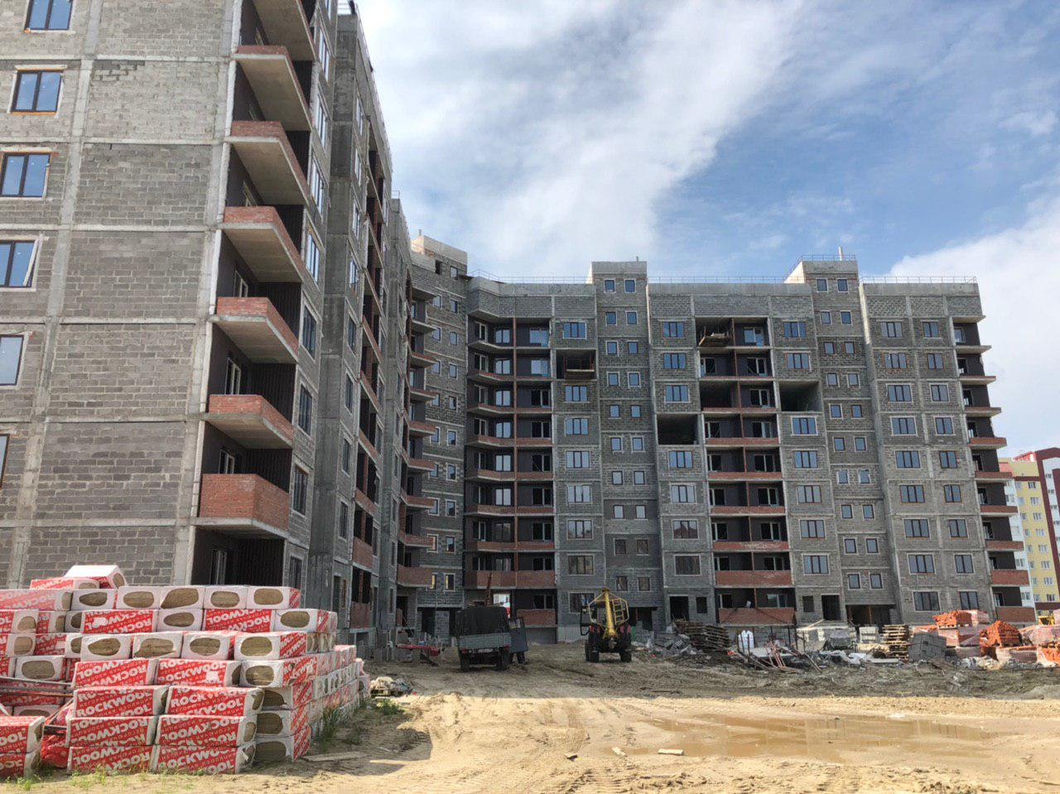
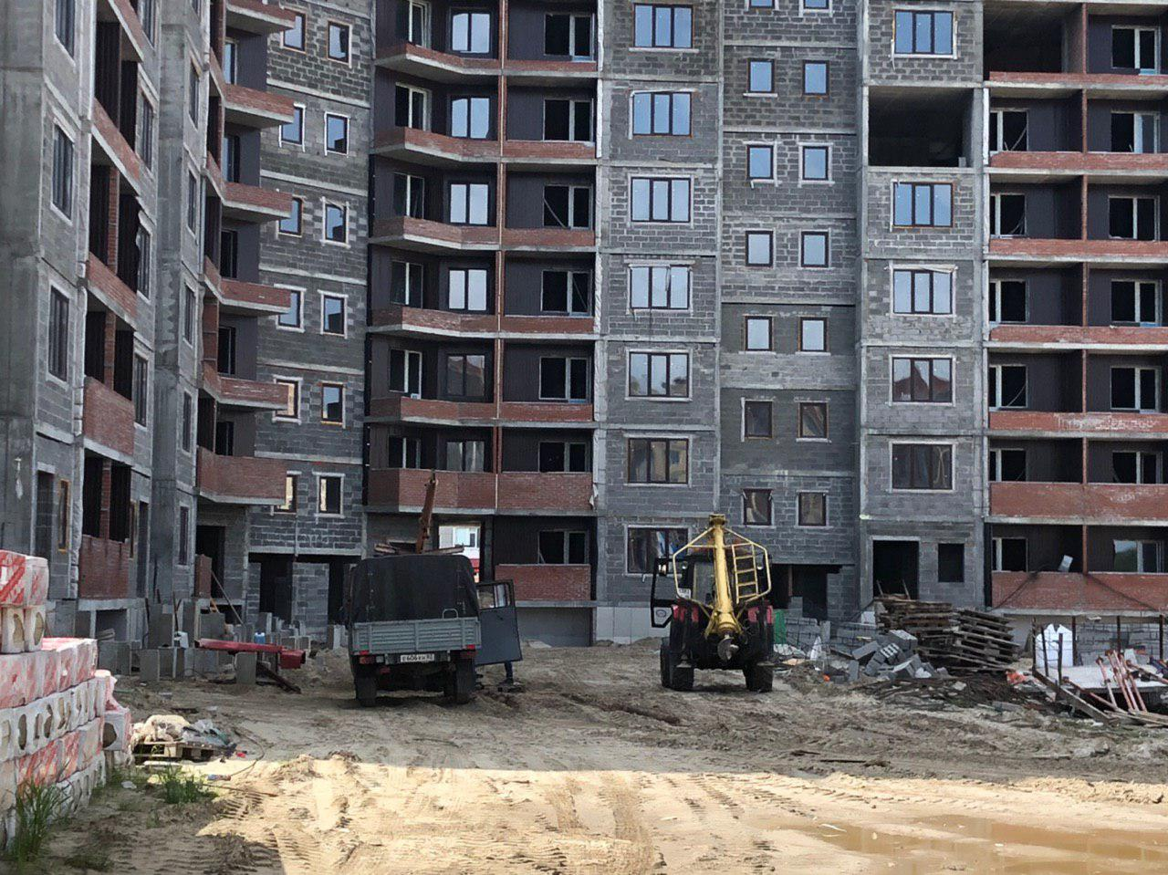
Жилой дом № 1 микрорайон 31 «Б» ЖК «Любимый»
08.07.2019
09.07.2019
Проводится укладка кровли силами 3 человек. Ведутся внутренние ремонтные работы. Со стороны переднего фасада (ближе к дороге) работает сваебой.
10.07.2019
11.07.2019
12.07.2019

Slide 16
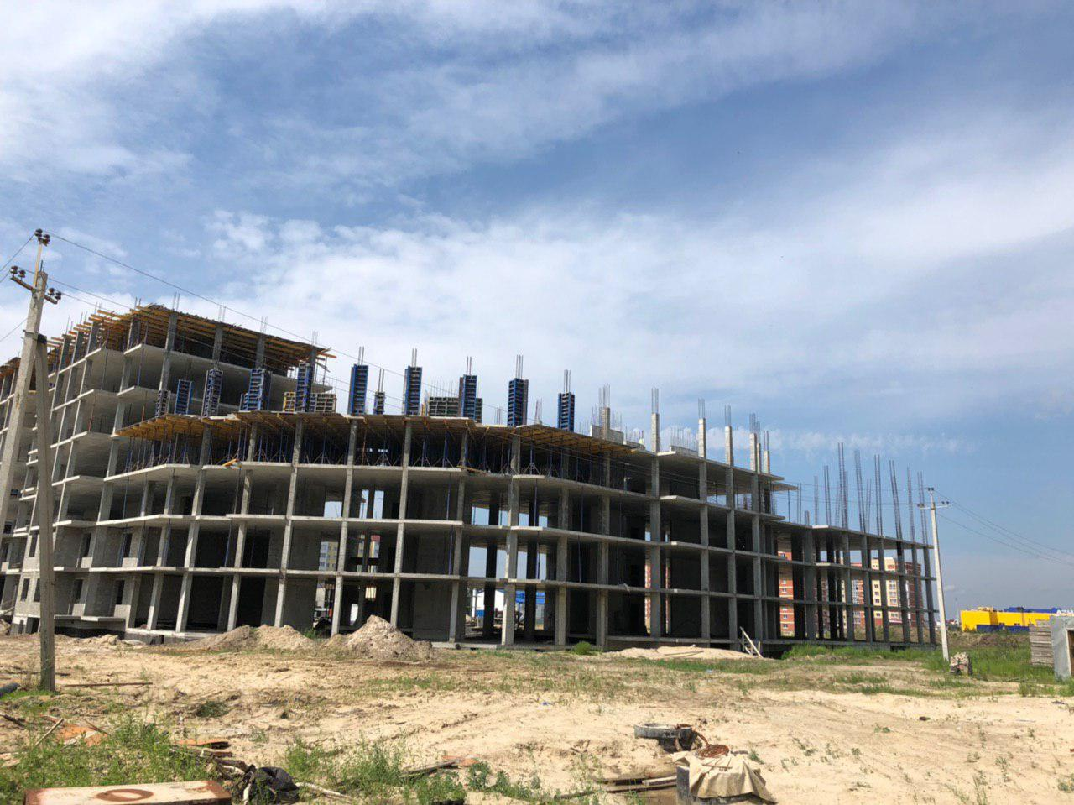
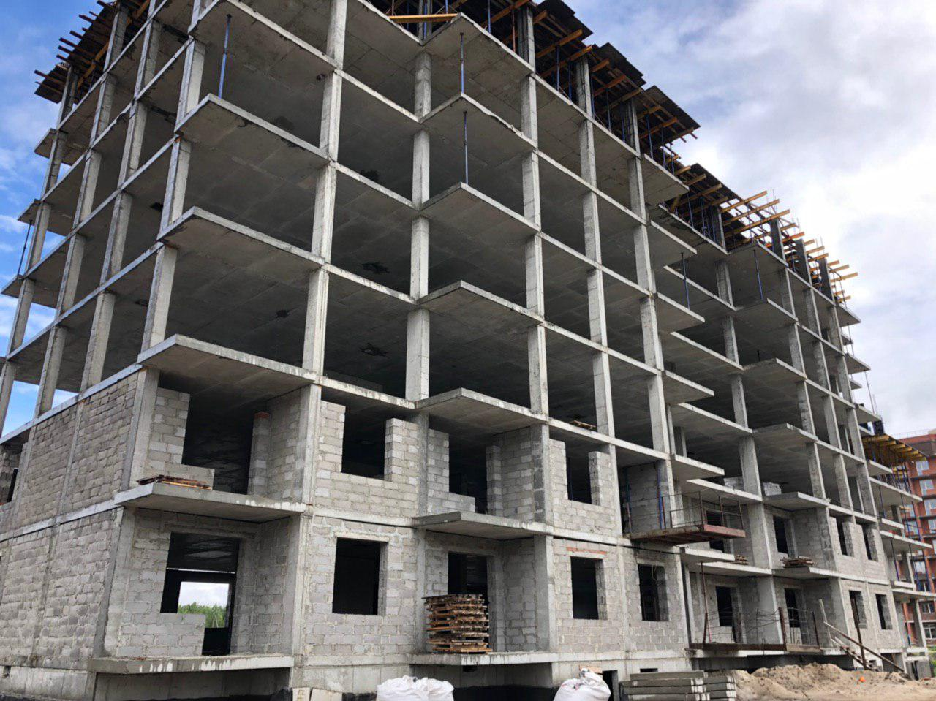
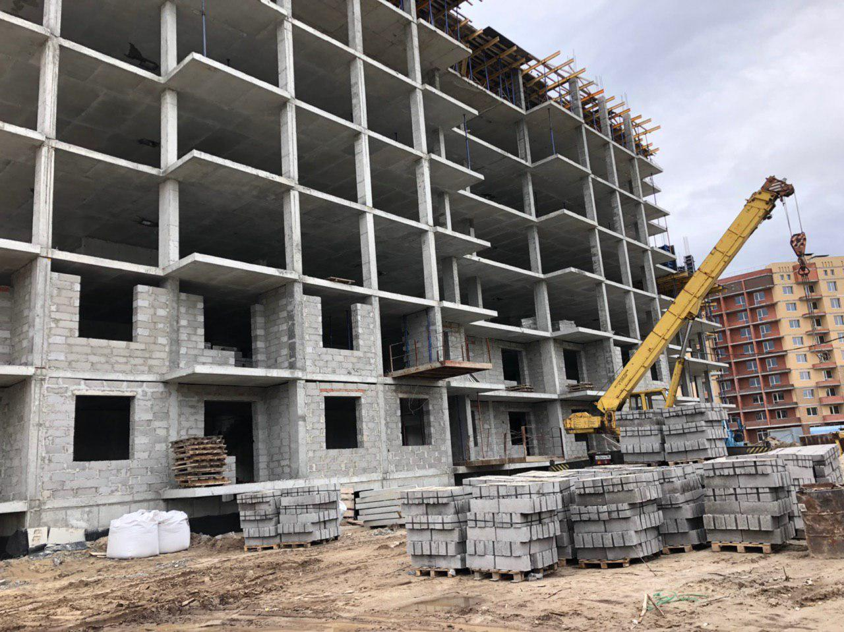
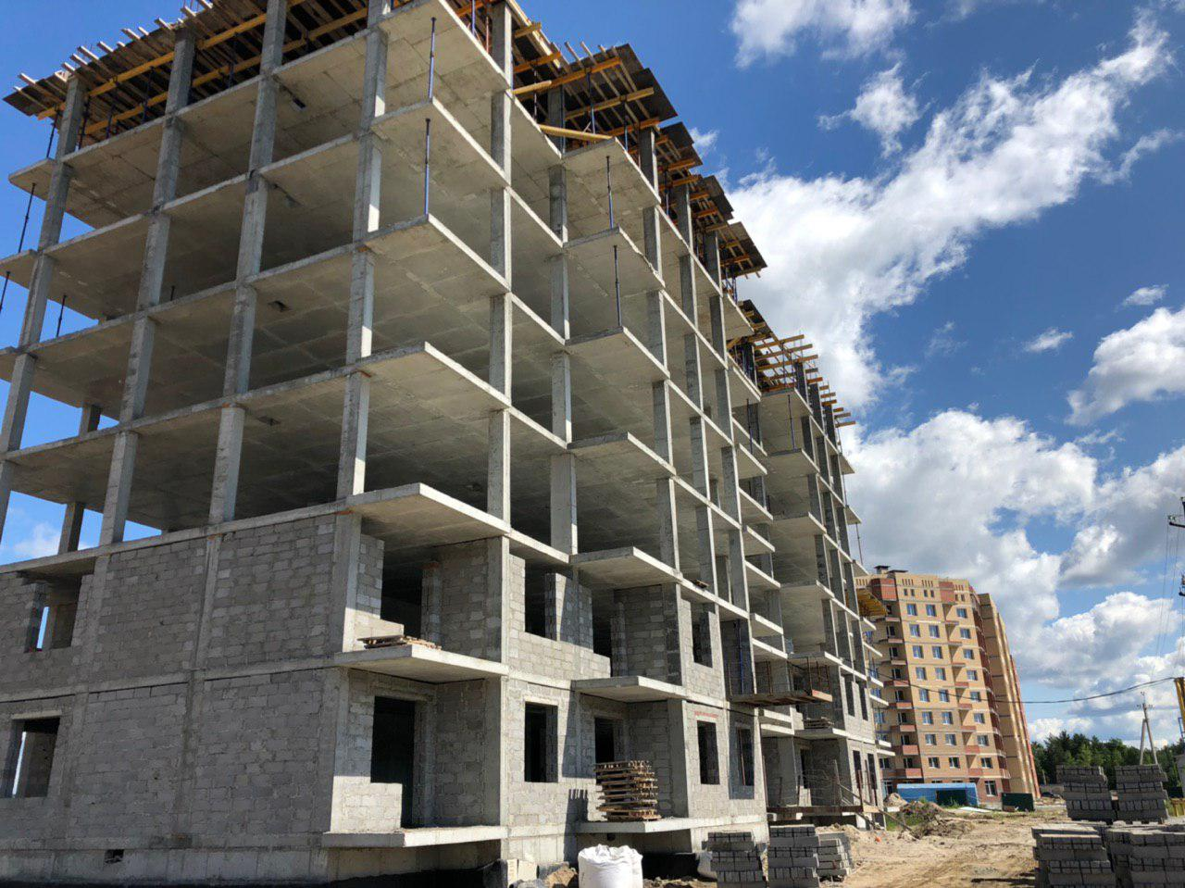
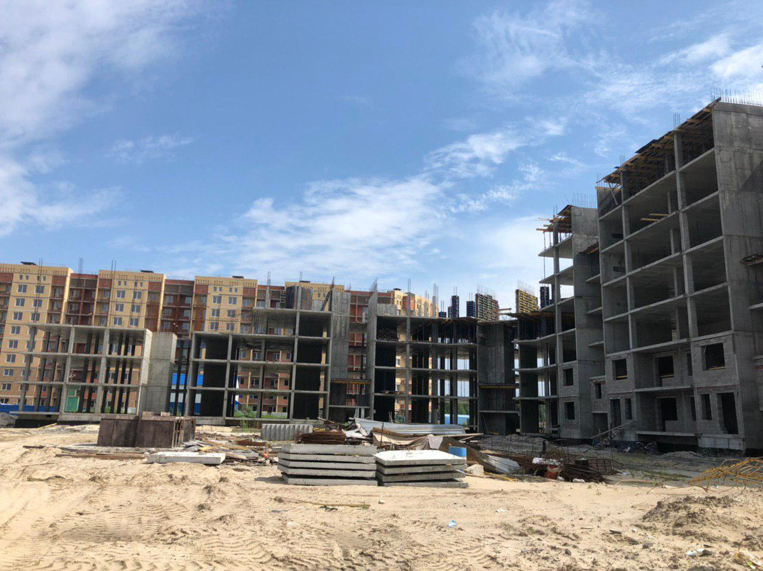
Жилой дом № 2 микрорайон 31 «Б» ЖК «Любимый»
08.07.2019
09.07.2019
3-6 рабочих вели работы по укладке ограждающих конструкций первого и второго этажа. Работал автокран. Велся подъем на этажи строительных материалов (блоков).
10.07.2019
11.07.2019
12.07.2019

Slide 17
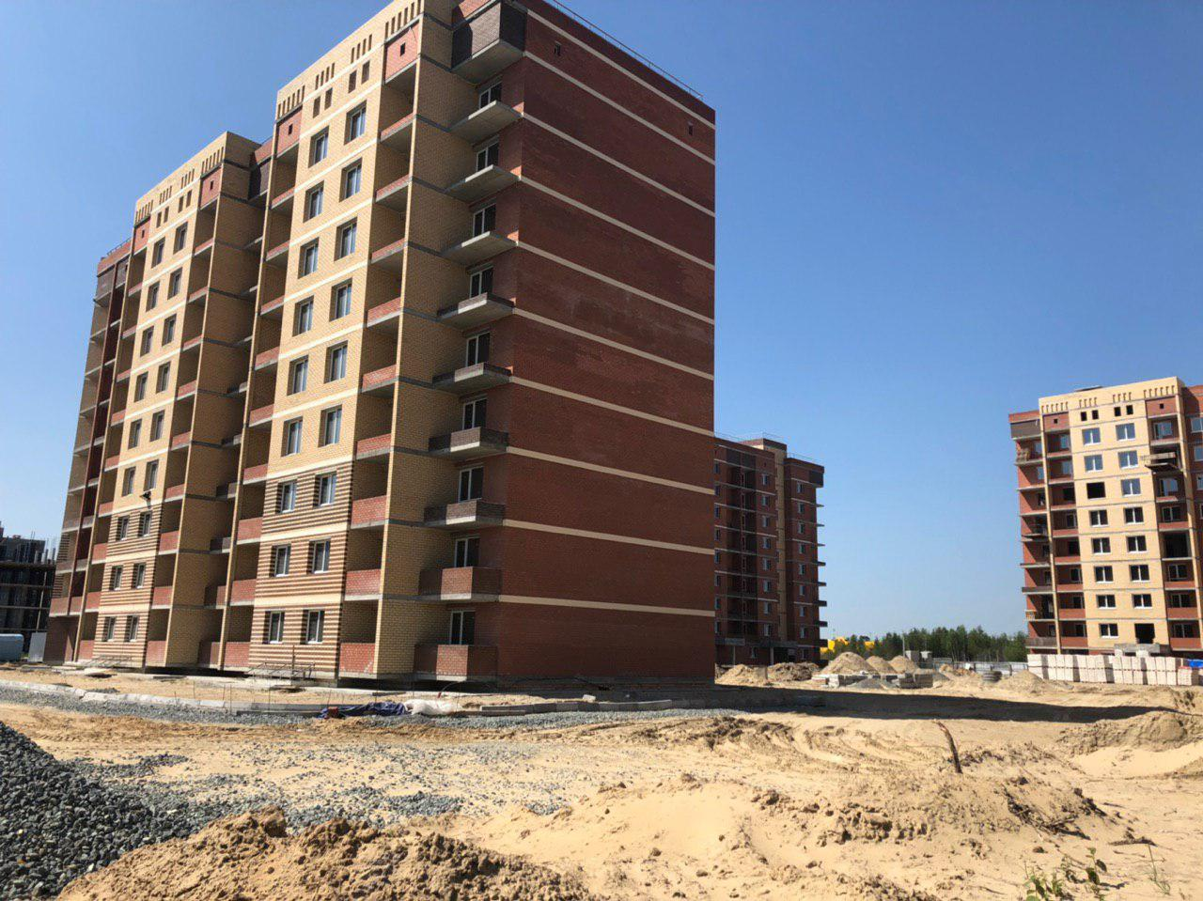
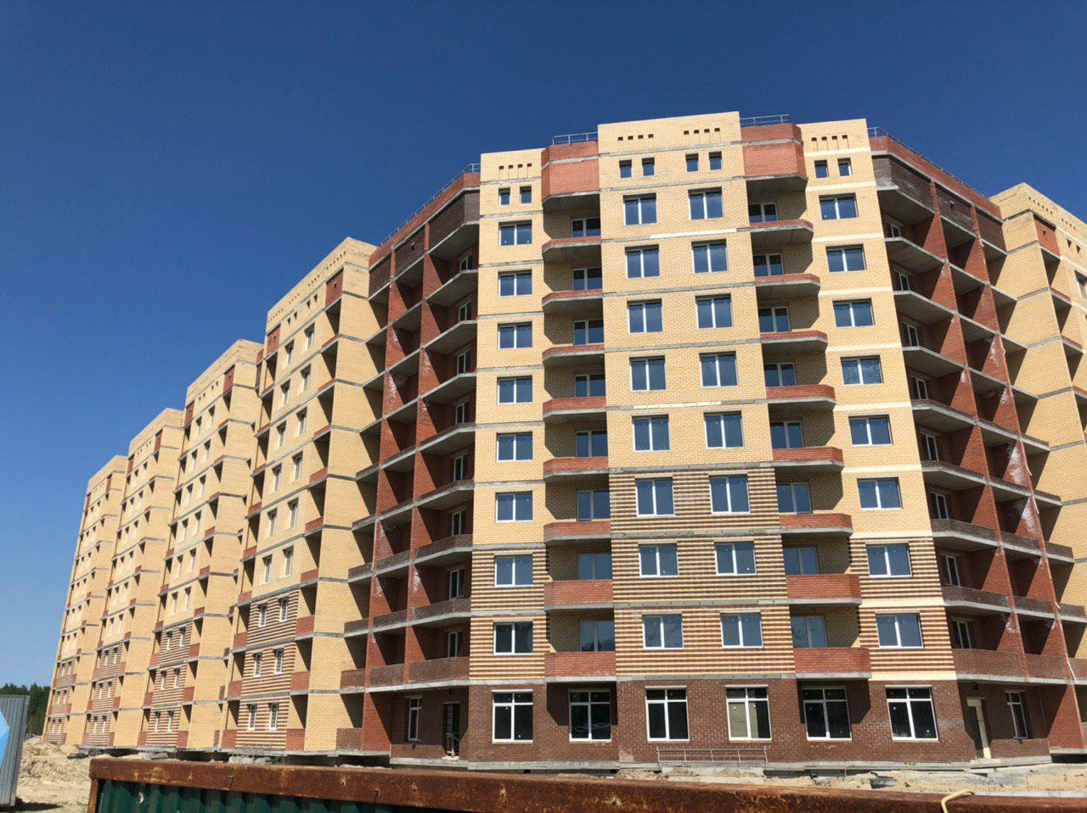
Жилой дом № 3 микрорайон 31 «Б» ЖК «Любимый»
с 08.07.2019 по 12.07.2019
На строительной площадке строительно-монтажные работы не велись.

Slide 18
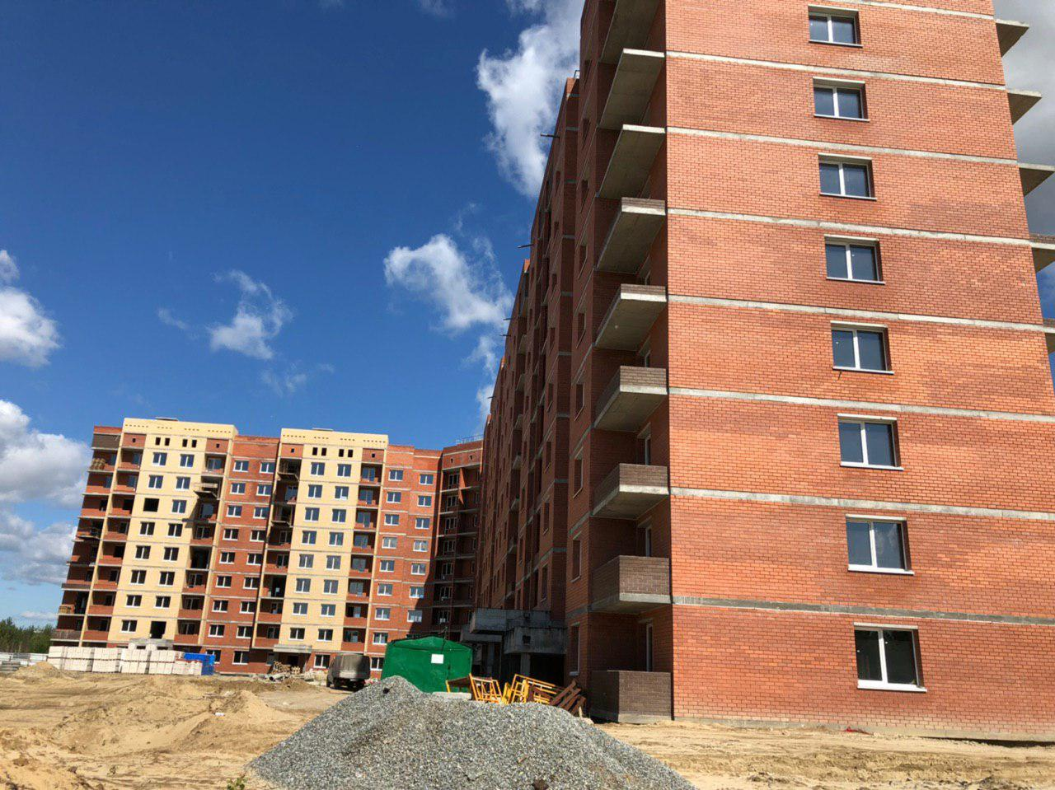
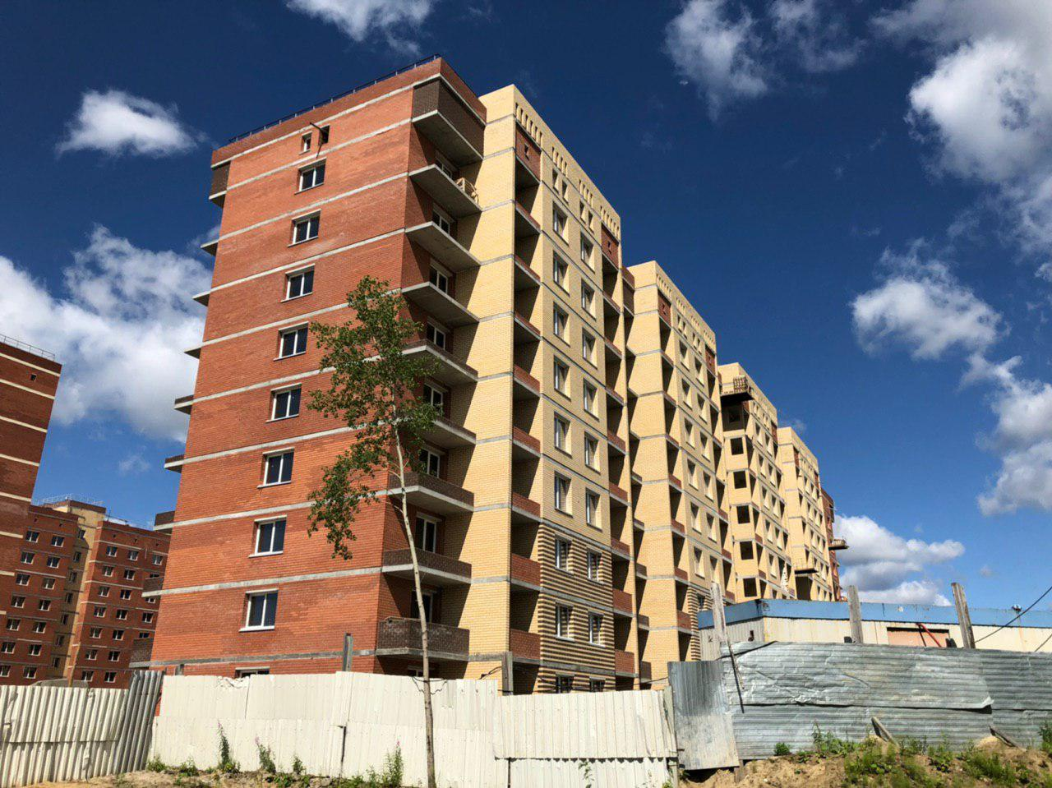
Жилой дом № 4 микрорайон 31 «Б» ЖК «Любимый»
с 08.07.2019 по 12.07.2019
Рабочими в количестве 4-6 человек ведутся работы по укладки кровли (гидроизоляция)

